Slide 1
Python – cours de remise à niveau
François Gelineau + Jean de Saint Angel

Slide 2
Présentons nous
Jean de Saint Angel
Professeur auprès des BTS SIO.
Auparavant : Développeur logiciel puis formateur au ministère des armées.

Slide 3
Présentons nous
François Gelineau
Orange Innovation, Cesson Sévigné
Développeur logiciel, formateur, coach, community manager, Orange Software Expert
Actuellement : développement d’applications big data de Threat Intelligence pour Orange Cyber Defense (scala, Python)
Auparavant : Python, JS, Typescript, Go, Kotlin, Elm …

Slide 4

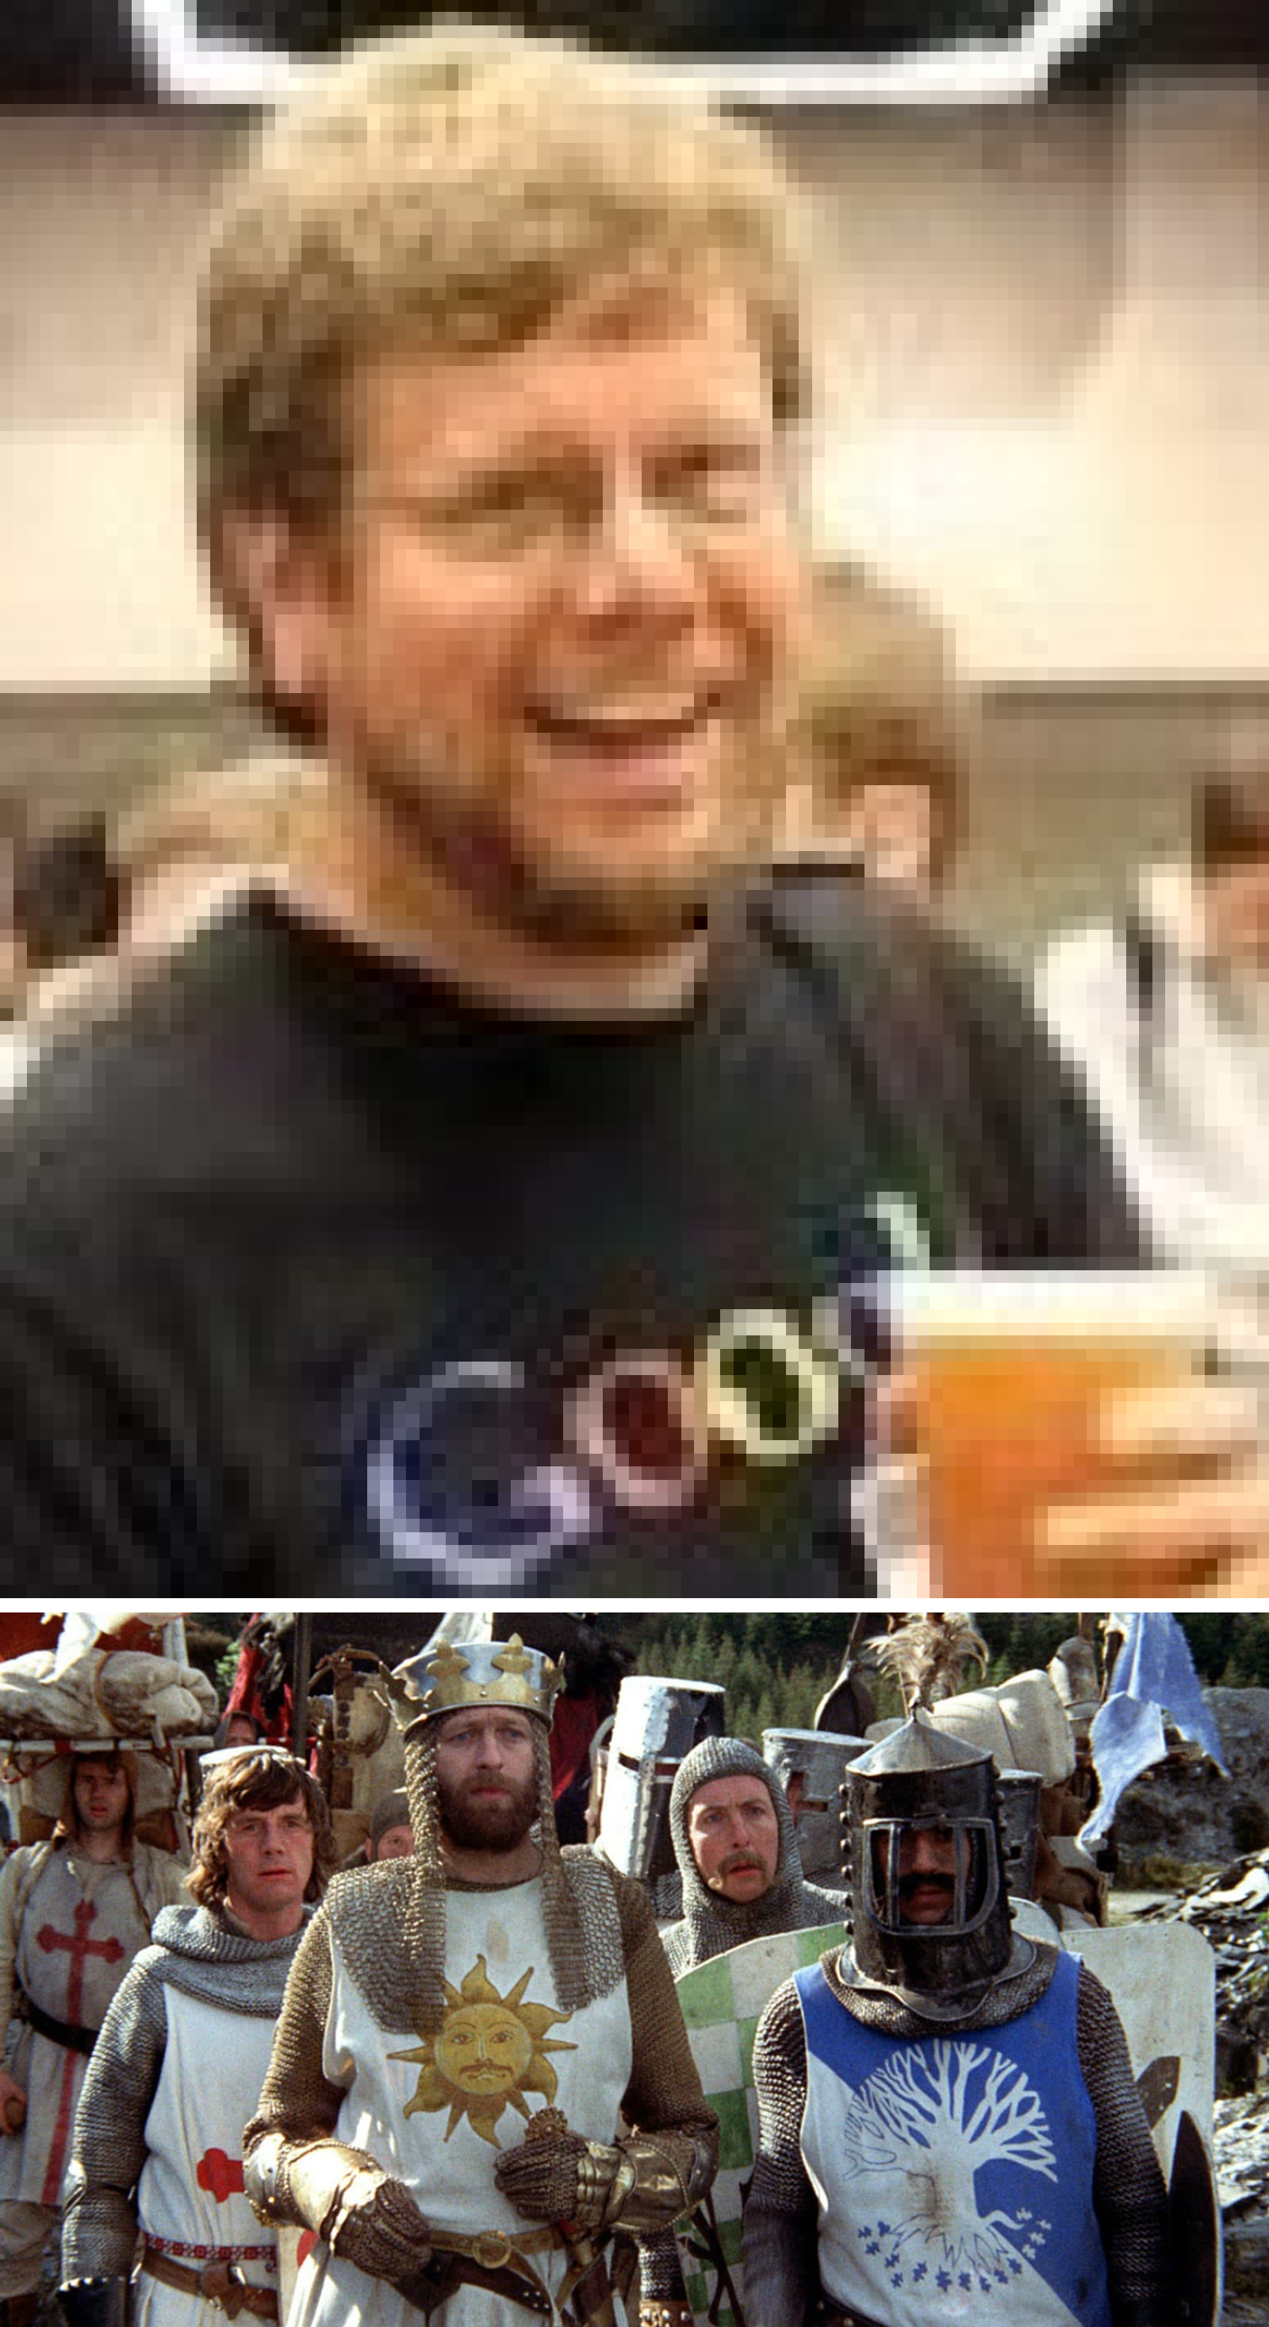

Historique
Présentation Python
1989 : Création par Guido Van Rossum
1994 : Sortie de Python 1
2000 : Sortie de Python2
2008 : Sortie de Python3
3 / 10

Slide 5




Pourquoi Python ?
Présentation Python
Libre
Typage dynamique
Multiplateformes
Orienté objet
Interprété
Nombreuse bibliothèques
Gestion simple de la mémoire
Importante communauté
Syntaxe simple
Très utilisé en sécurité informatique
5 / 10

Slide 6

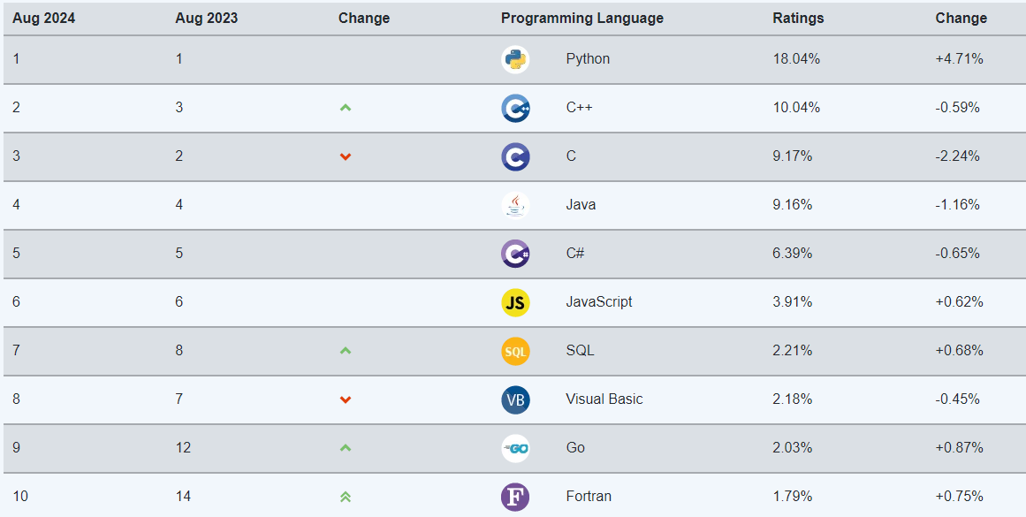
Historique
Présentation Python
3 / 10

Slide 7
Structures de données, boucles, fonctions et typage en Python

Slide 8

Exemple de typage en Python
Si vous travaillez avec une version de Python un peu ancienne
Type de la valeur retournée
Type des paramètres d’entrée

Slide 9
Méthode pour traiter un exercice d’algorithmique
Définir le nom de la fonction à écrire, les paramètres en entrée.
Préciser le type des paramètres en entrée et le type de la valeur retournée par la fonction
Choisir des noms qui ont du sens, et en anglais.
Sur papier :
Écrire un exemple
Déterminer les variables dont on va avoir besoin. Leur donner un nom.
Sur ordinateur :
Coder la fonction. Ne pas hésiter à mettre quelques commentaires.
Evaluer la complexité de l’algorithme

Slide 10
Exercices - strings
Écrivez une fonction qui compte le nombre de voyelles (a, e, i, o, u, y) d’une chaîne de caractères.
Écrivez une fonction qui vérifie si une chaîne donnée est un palindrome (se lit de la même façon de gauche à droite et de droite à gauche).
Écrivez une fonction qui prend une chaîne en entrée et retourne cette chaîne inversée.
Écrivez une fonction qui réécrit une adresse email du format prenom.nom@domaine.pays au format nom.prenom@domaine-pro.pays

Slide 11
Exercices tableaux
Rechercher si une valeur est présente dans une liste d’entiers
Rechercher à quelle position cette valeur est présente
Calculer la moyenne d’une liste d’entiers
Insérer un élément au milieu d’une liste d’entiers (à une position donnée)
Calculer le maximum des valeurs dans une liste d’entiers
Calculer la somme des valeurs d’une liste d’entiers
Dans une liste d’entiers, remplacer chaque zéro par la somme de tous les entiers qui se trouvent avant lui

Slide 12
Tableau
En Python : list est un tableau dynamique
(on peut ajouter des élements en fin de liste, l’interpréteur
se charge d’augmenter la taille mémoire du tableau si nécessaire)
12
15
12
15
15
15
0
1
2
3
4
5

Slide 13
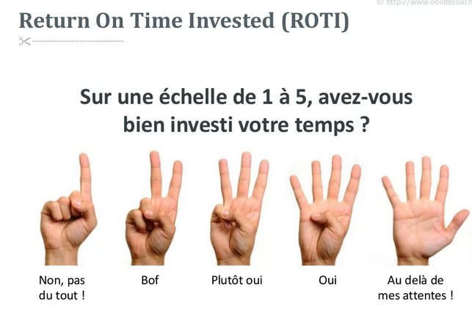

Slide 14
Merci

